Slide 1




Slide 2


Proposta;
Software;
Site

Slide 3


Tempo;
Filas;
Preços;
Trânsito

Slide 4


Pesquisa de preços;
Entrega em domicílio;
Economia.

Slide 5

Desenvolver um website para comparação e compra de produtos de supermercado;
Facilitar o cotidiano de pessoas que não possuem tempo para realizar compras .
Propor aos consumidores economia ao realizar compras.

Slide 6












Slide 7


Slide 8

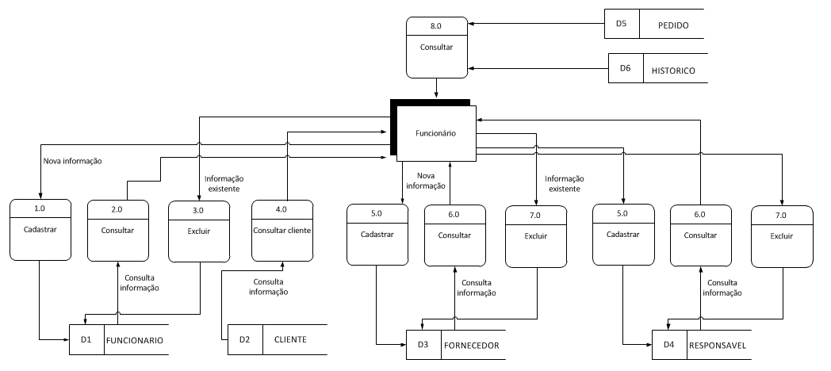

Slide 9

Software de gerenciamento e consulta do site e dos funcionários;
Design simples e fácil acessibilidade;
Melhora a visualização das informações relacionadas aos clientes e funcionários;
Agiliza o processo de gerenciamento.

Slide 10


Slide 11

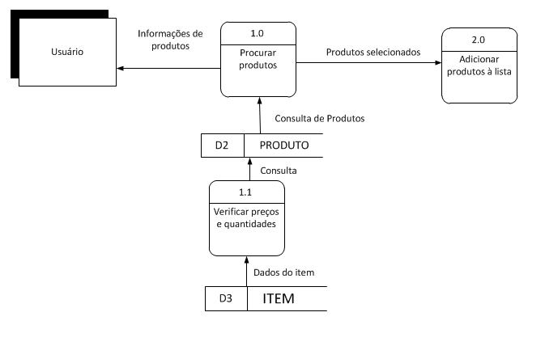

Slide 12

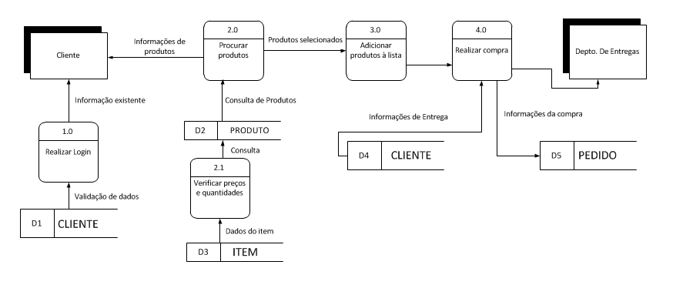

Slide 13

Concluímos que a praticidade das compras pela internet pode nos proporcionar tempo, comodidade e economia, pois, através internet é possível uma breve pesquisa de comparação de preços, proporcionando assim a melhor escolha no custo-benefício.
Sendo assim, decidimos entrar no mercado de e-commerce dedicando-se ao máximo a disponibilizar os melhor preços nas melhor condições de mercado.

